Slide 1


Путешествие в Кругляндию
Тульское суворовское военное училище
Учитель математики Жукова С.В.

Slide 2


Дорогие суворовцы!
Сегодня мы отправляемся в вами в путешествие в загадочную страну Кругляндия.
Собираясь путешествовать суворовцы Иван и Николай стали спорить на коком транспорте отправляться в путешествие, на автомобиле или на поезде. Помогите ребятам решить спор. Рассчитайте, скорость какого транспорта больше поезда или автомобиля? Решите задачи.

Slide 3
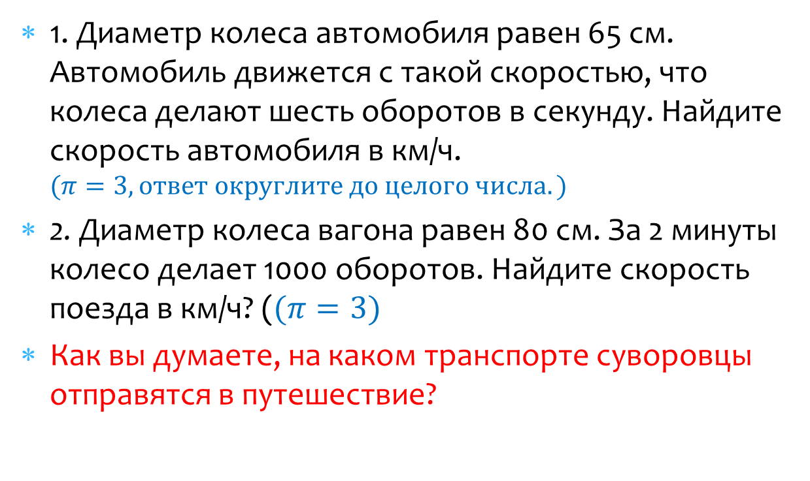
I этап. Подготовка к путешествию
1. Диаметр колеса автомобиля равен 65 см. Автомобиль движется с такой скоростью, что колеса делают шесть оборотов в секунду. Найдите скорость автомобиля в км/ч. $(π=3, ответ округлите до целого числа.)$
2. Диаметр колеса вагона равен 80 см. За 2 минуты колесо делает 1000 оборотов. Найдите скорость поезда в км/ч? ($(π=3)$
Как вы думаете, на каком транспорте суворовцы отправятся в путешествие?

Slide 4
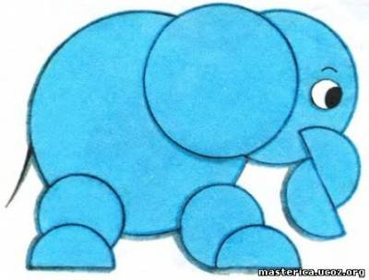
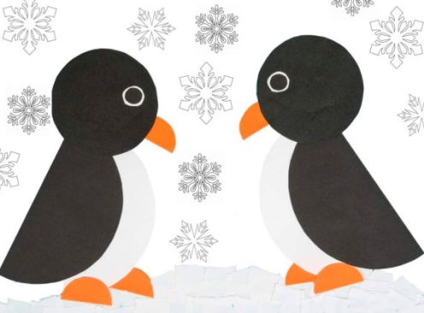
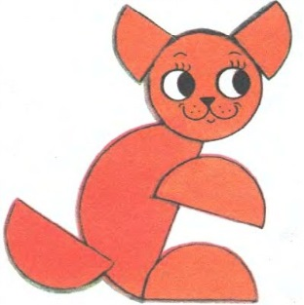
II этап. Достопримечательности.
Время в пути пролетело незаметно. Суворовцы прибыли в Кругляндию. Кругляндия – замечательная страна! Прежде всего, он известна своими изобретениями. Суворовцы посетили зоопарк с необычными животными. Все животные состояли из кругов сегментов и секторов.В зоопарке они увидели:
и других животных.

Slide 5
II этап. Достопримечательности.
Суворовцам стало интересно узнать размеры уха слона. Слон способен услышать раскаты грома на расстоянии до 100 км!
3. Радиус уха диснеевского слона Дамбо составляют примерно 80 см. Найдите площадь уха этого слона. Ответ дайте в квадратных метрах.

Slide 6
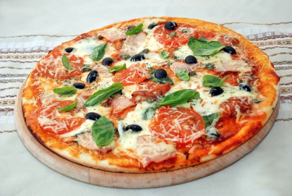
III этап. Отдых.
Суворовцы решили перекусить и зашли в пиццерию. Николай очень проголодался и не знает какую купить пиццу.
4. Пицца, диаметр которой равен 30 см, стоит столько же, сколько две пиццы диаметром 20см. В каком случае Николай съест больше пиццы: если купит одну большую или две маленькие, если все пиццы имеют одинаковую толщину?

Slide 7
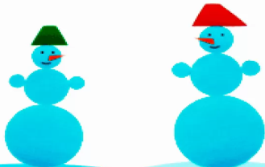
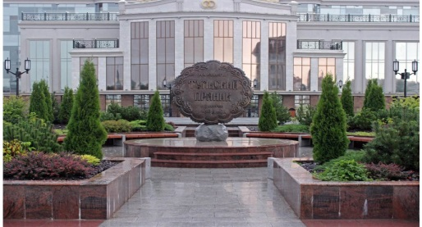
III этап. Прощание.
Суворовцам понравилась страна Кругляндия, а жителям этой страны понравились суворовцы.
Провожали ребят жители этой страны
На прощание суворовцы подарили Тульский пряник.
Найдите в интернете размеры тульского пряника на монументе в г. Туле. Рассчитайте, площадь и длину окружности этого пряника.

Slide 8
До новых встреч!
Задание на самоподготовку
Сделать аппликацию из кругов.
Составить задачи для следующего путешествия!

